Slide 1
GÖRÜNTÜ İŞLEME

Slide 2
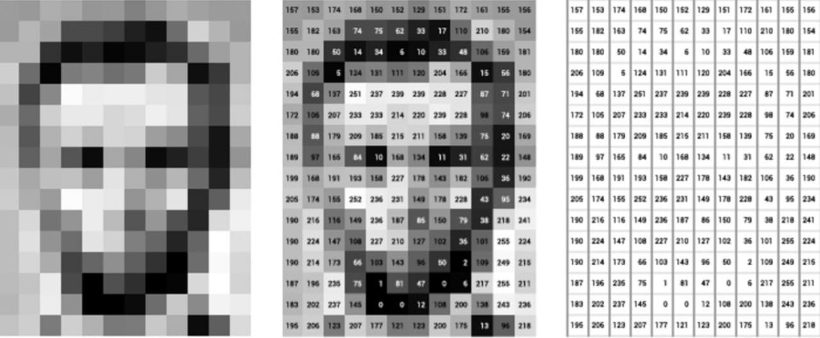
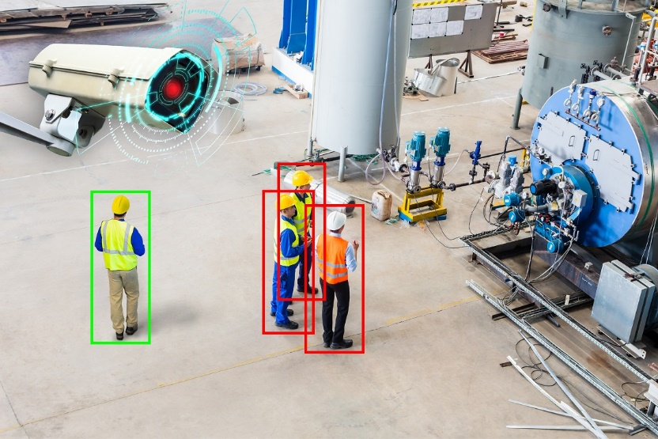
- Görüntü İşleme nedir?
Görüntü işleme, dijital görüntülerin bilgisini analiz etme,
işleme ve iyileştirme sürecidir.
Piksel
Çözünürlük
Renk uzayları
RGB
HSV
Grayscale
Histogramlar
Kontrast
Parlaklık
Gürültü
Blur

Slide 3
Görüntü işlemede Staj süresince yaptıklarım :
-Görüntü üzerindeki temel filtreleme,griye çevirme,kenar tespiti vs. temel öğrenme projeleri
-Sarı şerit Takibi
-Araç Sayma
-Yüz,göz,vb. cascade kullanarak tespit
-Kendi cascademi oluşturma
-Kalibre

Slide 4
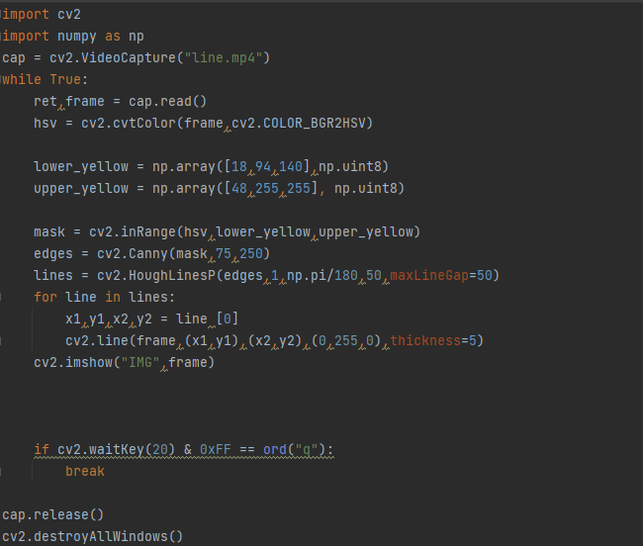
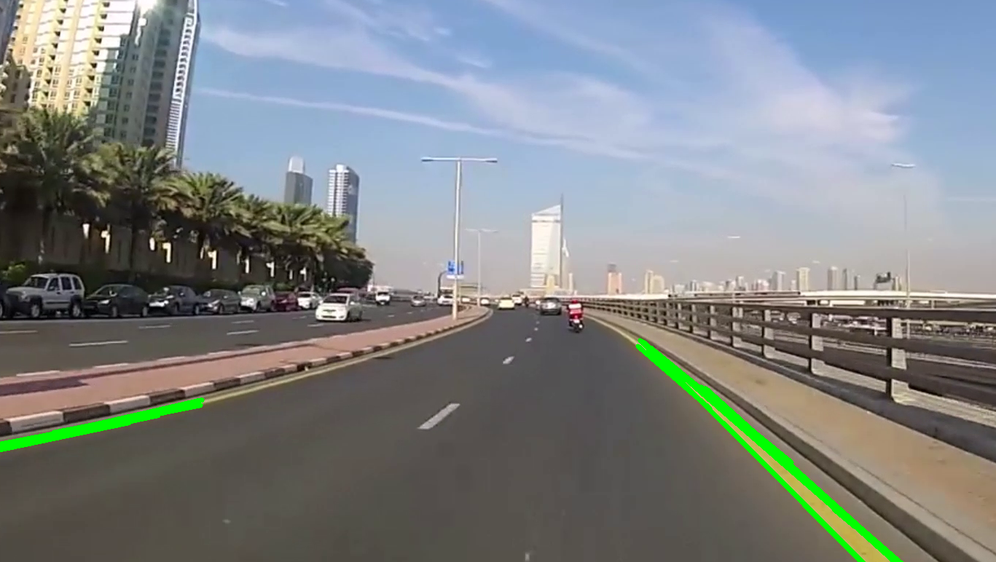
Sarı Şerit takibi

Slide 5
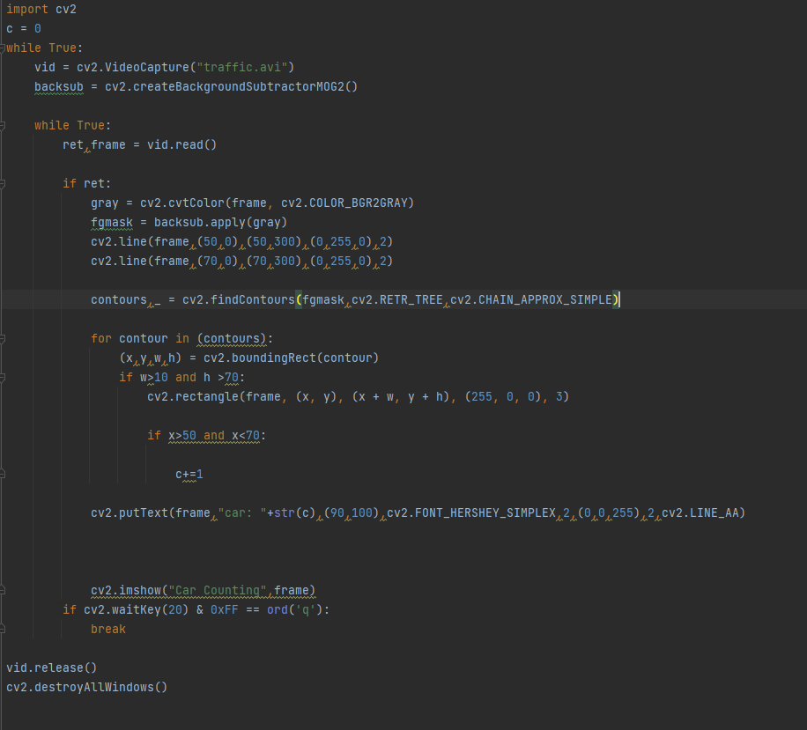
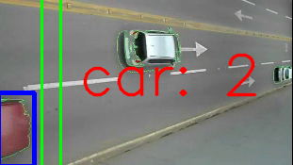
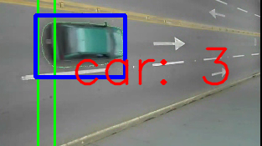
PROJE 2:ARAÇ sayma

Slide 6
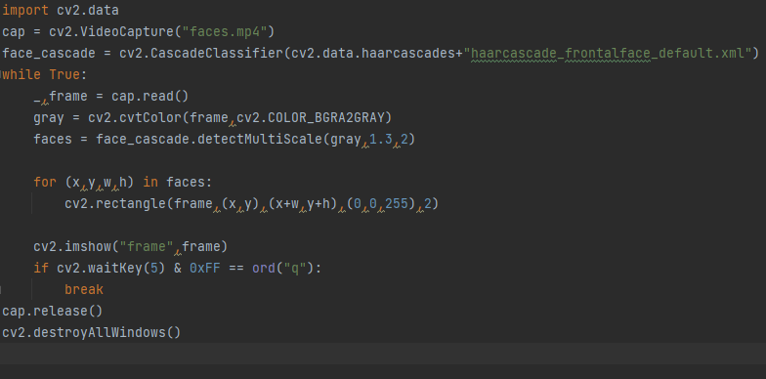
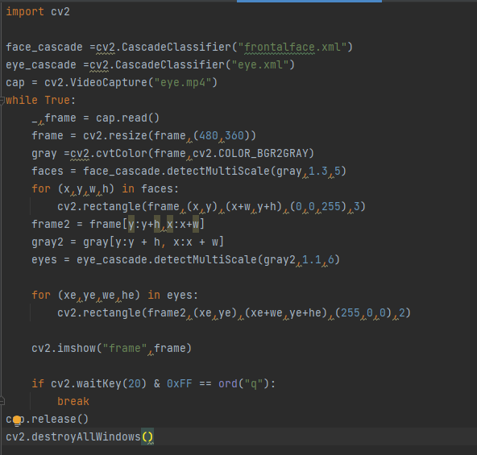
Cascade projeleri
YÜZ ALGILATMA
GÖZ ALGILATMA

Slide 7
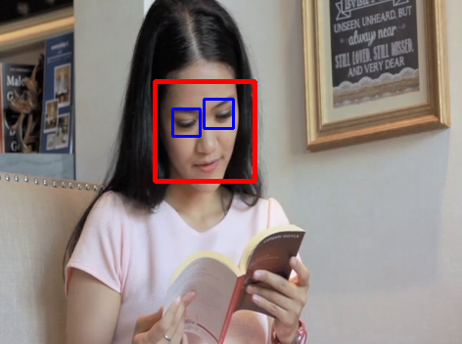
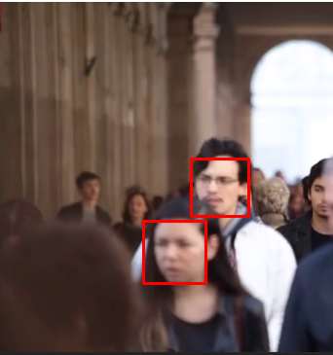
ÇIKTILARI

Slide 8
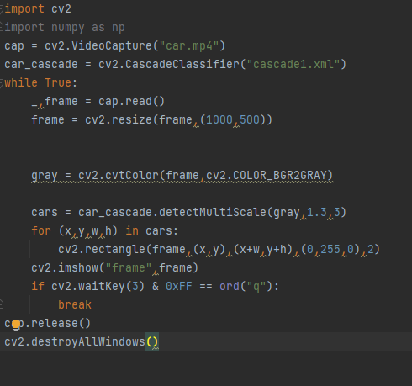
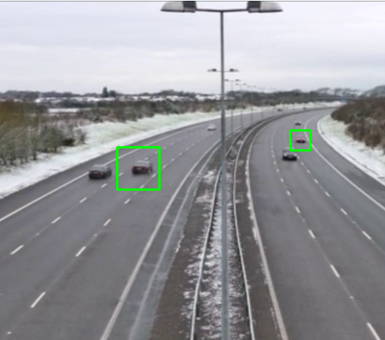

KENDİ CASCADENİ OLUŞTURMAK
Cascade Trainer Gui indirmek
Mesela araç algılama projesi için,araç resimleri ve araç olmayan alakasız resimleri bulup eklemek
Kendi koduna xml formatında eklemek

Slide 9
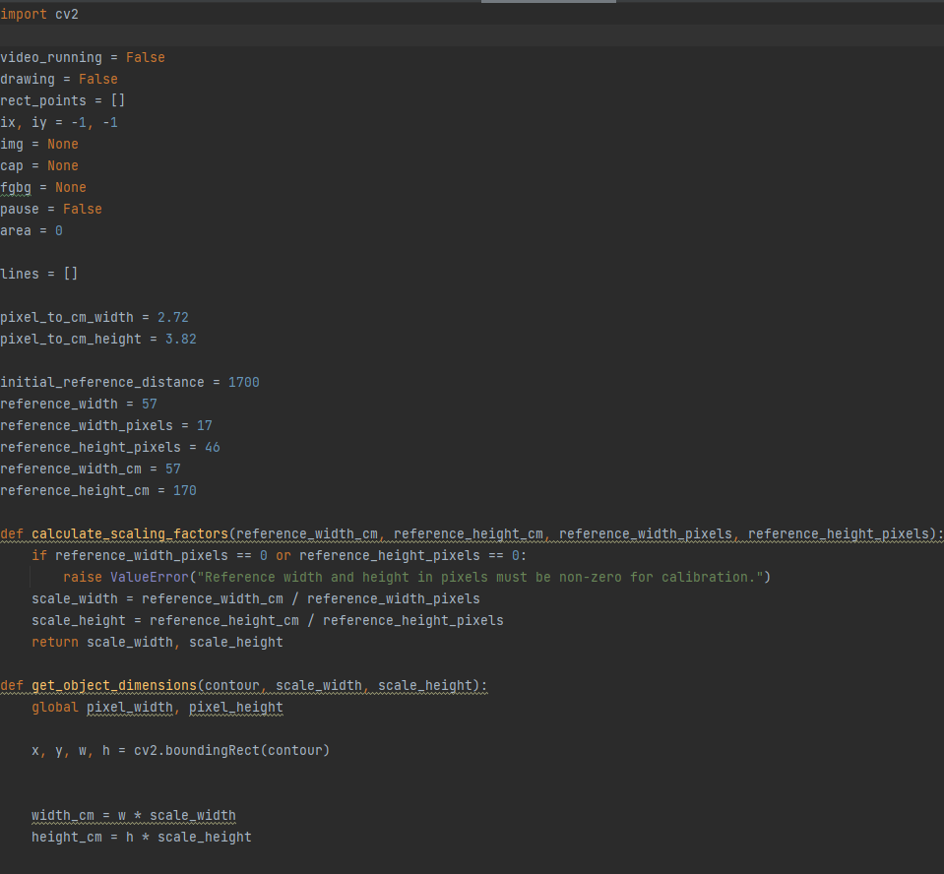
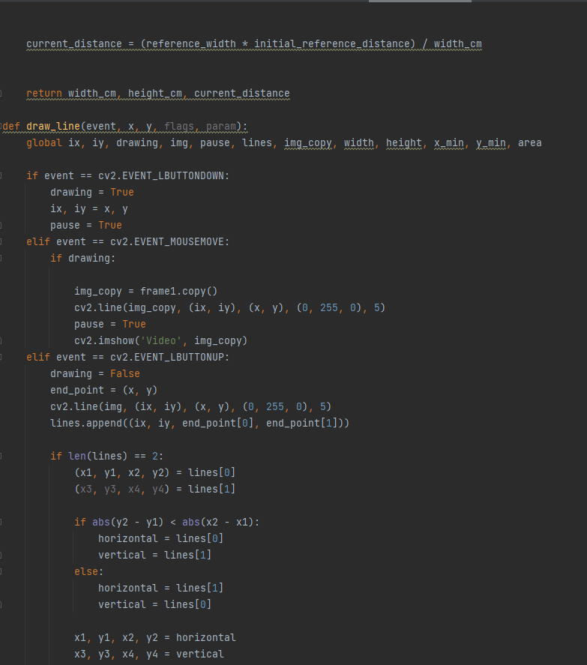
Kalibre projesi

Slide 10
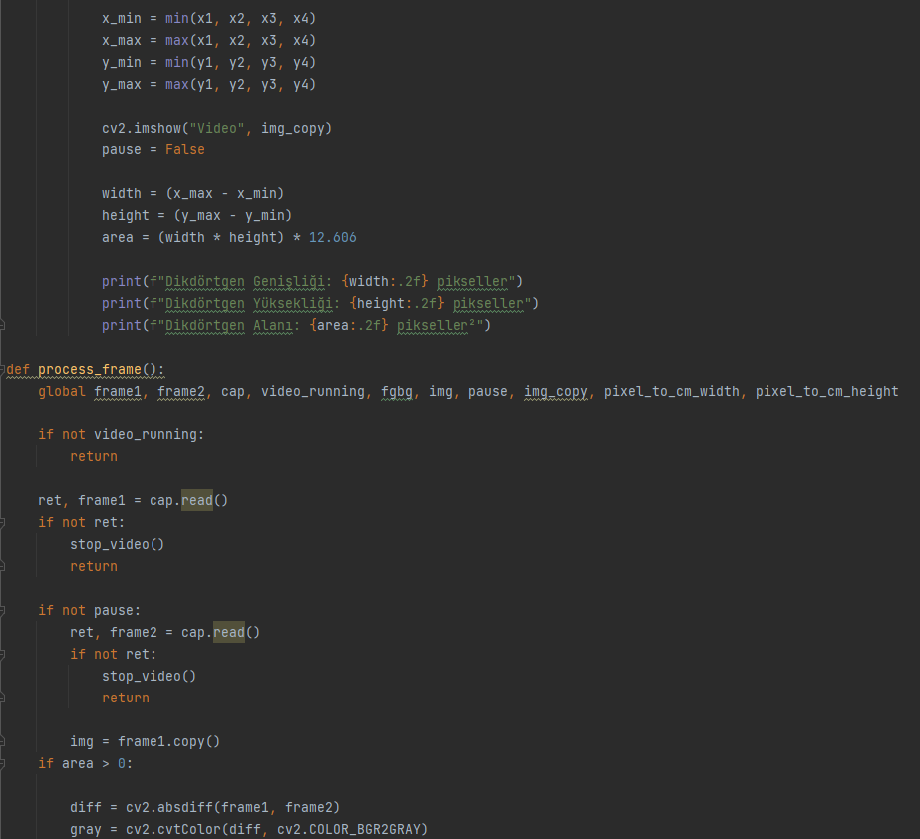
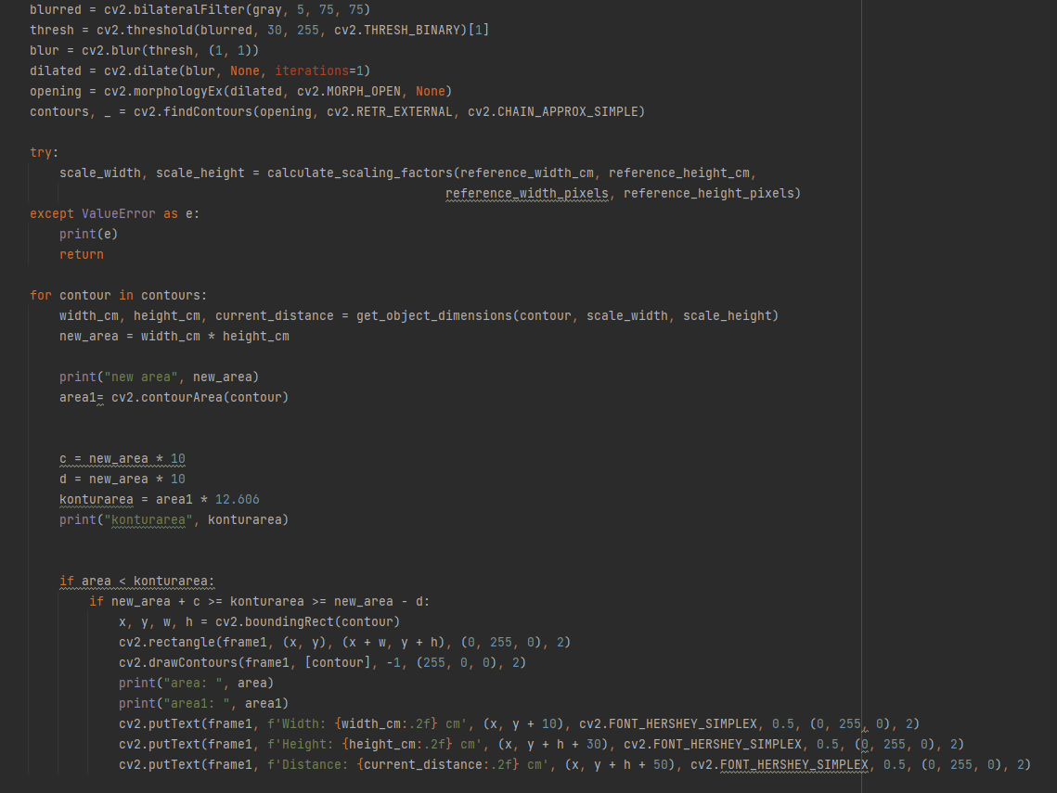

Slide 11
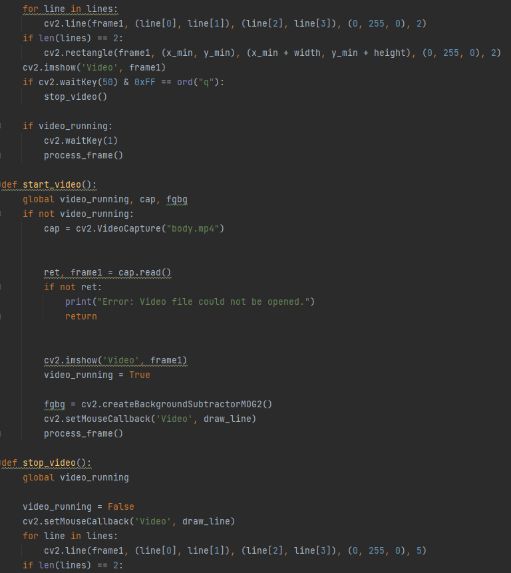
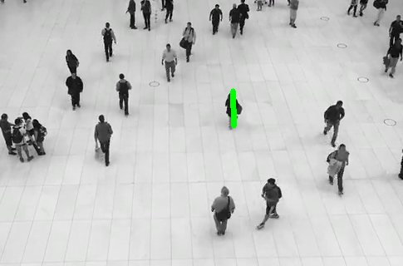
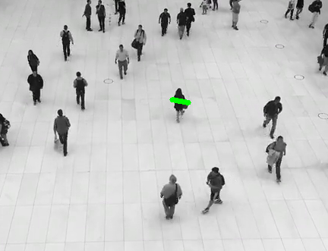
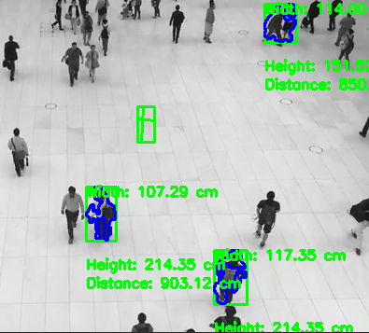
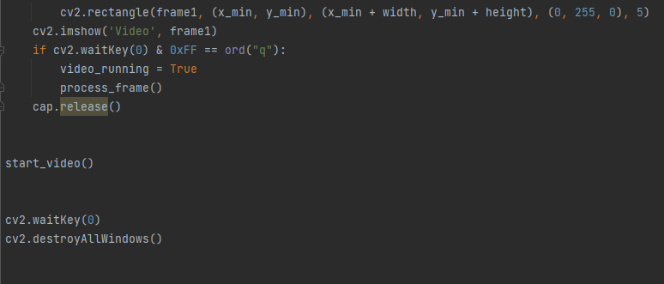

Slide 12
MACHİNE LEARNİNG

Slide 13
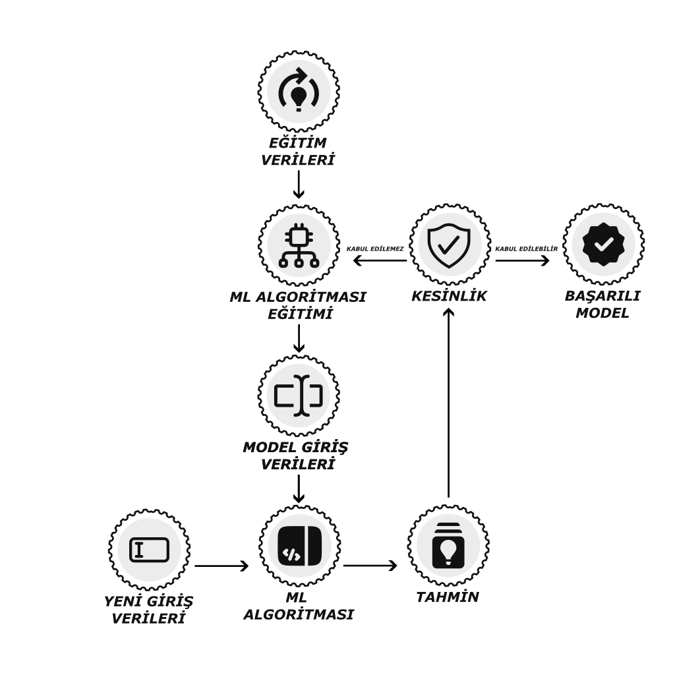
Makine öğrenmesi nedir ?
Makine öğrenmesi, bilgisayarların verilerden öğrenmesini ve bu verilerden elde ettiği bilgileri kullanarak tahminler yapmasını veya kararlar almasını sağlayan bir yapay zeka dalıdır.

Slide 14
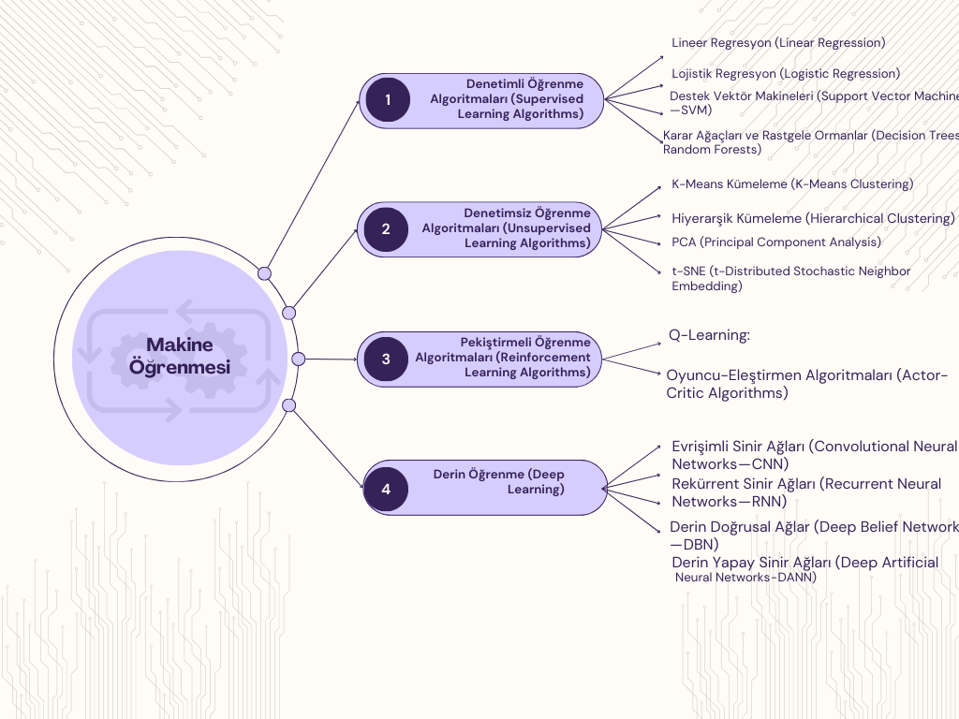

Slide 15
Machine learningde Staj süresince yaptıklarım :
Temel öğrenimler(Araştırmalar vs.)
Final Projects(Land Mines)

Slide 16
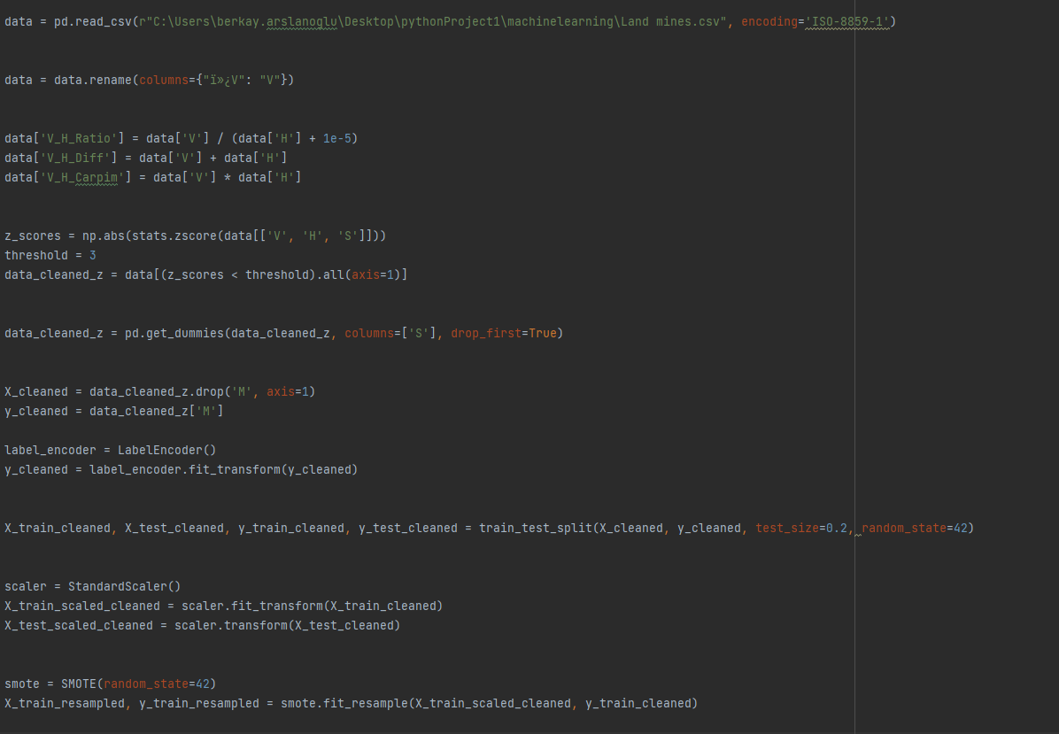
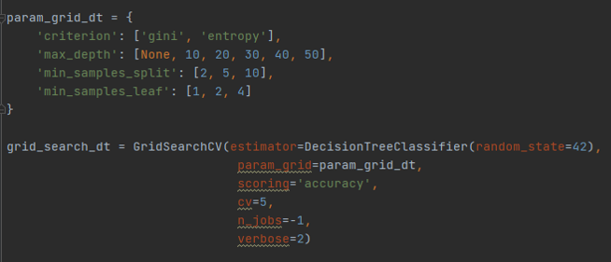
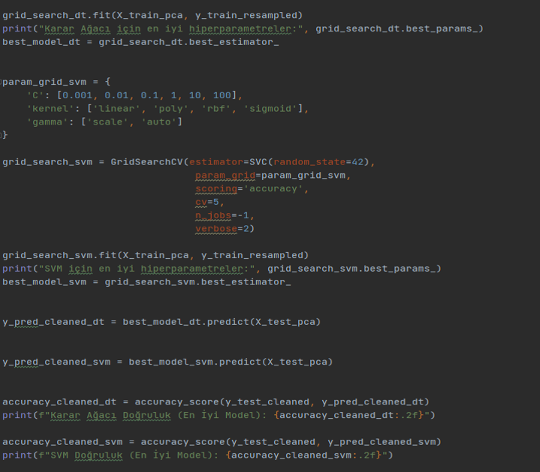
Land MİNES PROJECTS

Slide 17
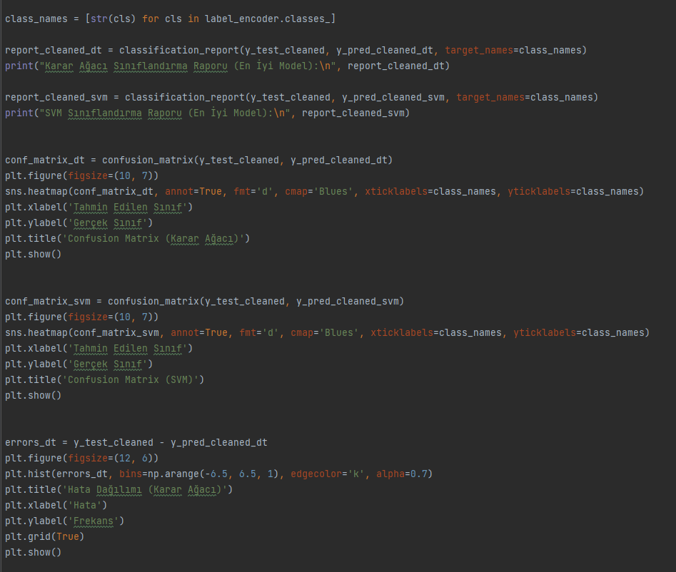
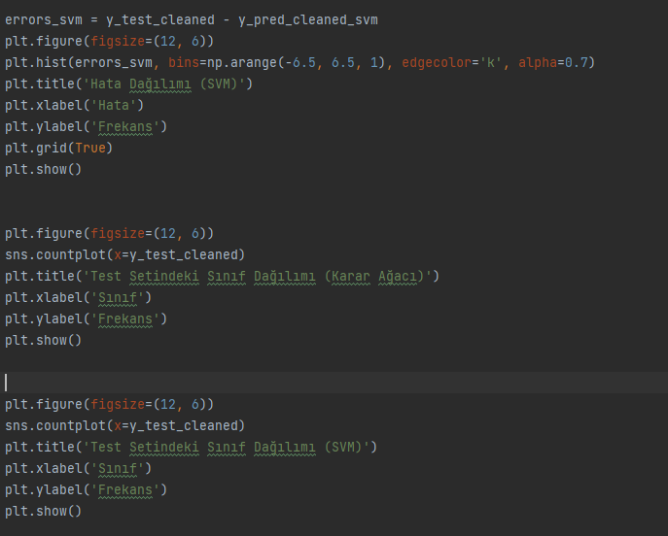

Slide 18
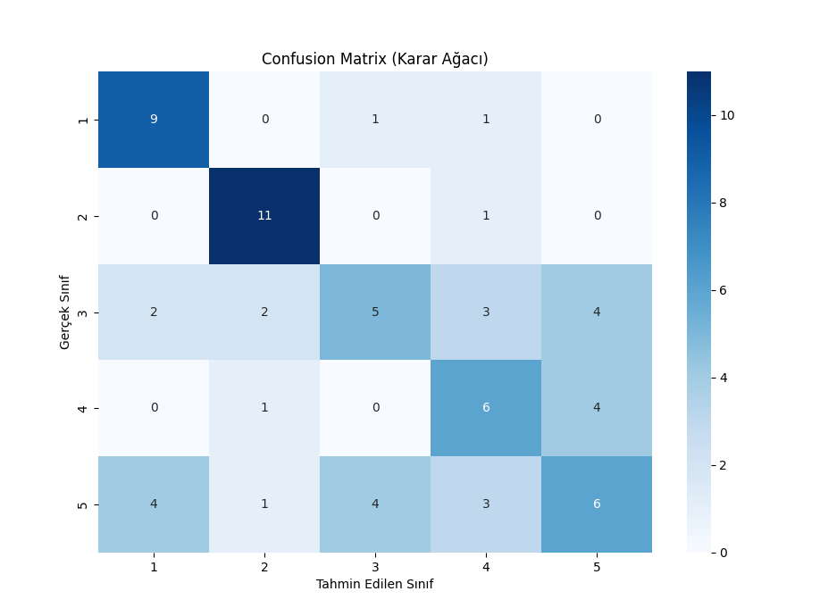
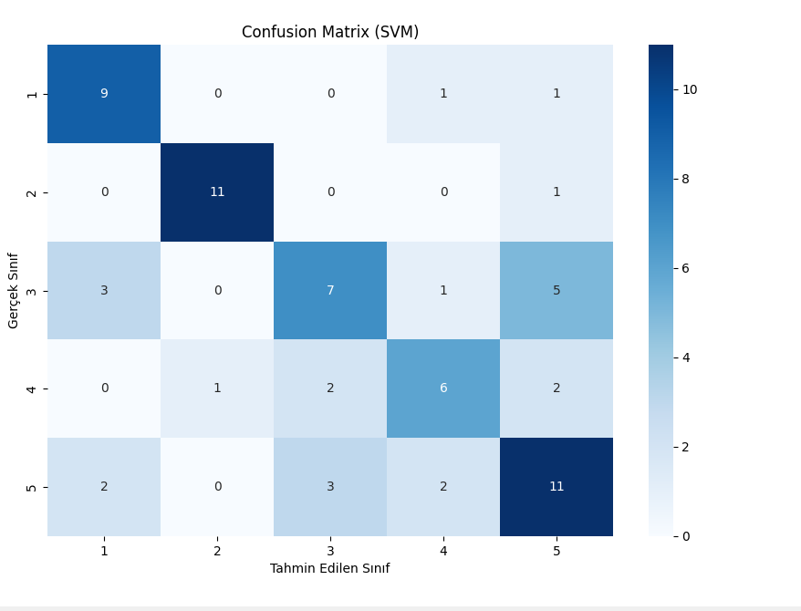
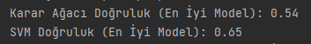
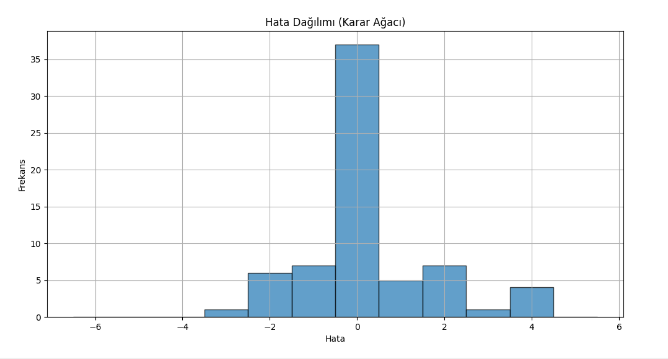
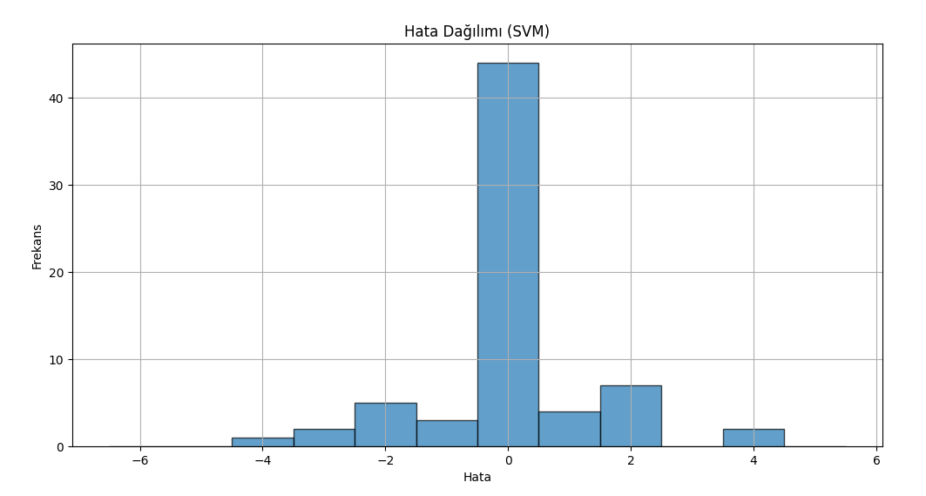
ÇIKTILAR

